Slide 1

组会汇报
Omnidirectional Information Gathering for Knowledge Transfer-based Audio-Visual Navigation
汇报人：范艺博
2026.7.9
XJU-ICIG
文献作者： Changan ChenChangan Chen
Notes:
全向信息收集（对应文中提出的 OIG 模块，即多角度采集环境信息）基于知识迁移的（对应文中提出的 CCPD 策略，即从 PointGoal 任务迁移导航知识）视听导航（文章研究的目标任务）

Slide 2
一、研究背景
二、文章创新点
三、研究内容
四、实验和结果分析
五、结论
目 录
contents
XJU-ICIG

Slide 3
01
研究背景
XJU-ICIG

Slide 4
研 究 背 景
过去的工作及其存在的问题：
基本寻路技能的学习效率低： AudioGoal 任务不仅需要感知声音，还需要避障和规划路径。相比于数据丰富的 PointGoal（点目标导航）任务，AudioGoal 的训练样本相对有限，导致模型难以同时精通“听音”和“走路”。
感知模式受限（Forward-only Perception）： 大多数现有代理（Agent）仅利用前方视角的视觉和听觉信息进行决策 。这与人类行为相悖——人类听到声音时会转头确认。仅靠前方感知会导致环境信息缺失（如遮挡）和方向偏差（Bias），容易让机器人陷入死胡同或在局部打转 。
[1] Chen, Changan, et al. "Soundspaces: Audio-visual navigation in 3d environments." European conference on computer vision. Cham: Springer International Publishing, 2020.
[2] Gan, Chuang, et al. "Look, listen, and act: Towards audio-visual embodied navigation." 2020 IEEE International Conference on Robotics and Automation (ICRA). IEEE, 2020.
XJU-ICIG
Notes:
在以往的研究中因为是单步预测动作会过于短视，而有些是直接预测最终的目标，会太大，导致预测不准确，频繁的更换导航路径，效率低下。
所以提出av_wan带有航站点的视听导航。

Slide 5
02
文章创新点
XJU-ICIG

Slide 6
文章创新点
创新点：
针对寻路难： 提出了 CCPD (Confidence-aware Cross-task Policy Distillation，置信度感知的跨任务策略蒸馏)。让 AudioGoal 代理（学生）学习 PointGoal 代理（老师）的寻路能力 。
针对感知局限： 提出了 OIG (Omnidirectional Information Gathering，全向信息收集)。让代理在做决定前，收集来自不同方向（如前后左右）的视觉和声学线索，从而做出更稳健的决策 。
XJU-ICIG
Notes:
本文的创新点就是：1. CCPD；2.OIG

Slide 7
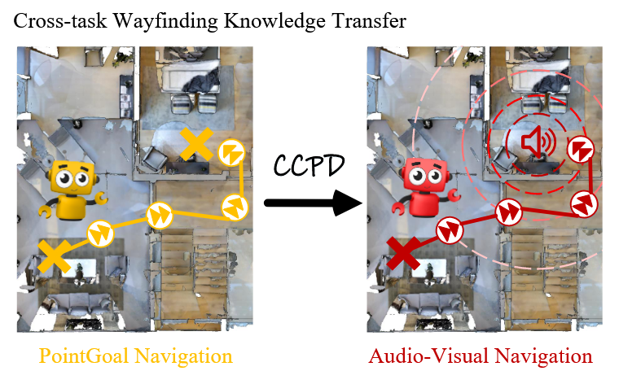
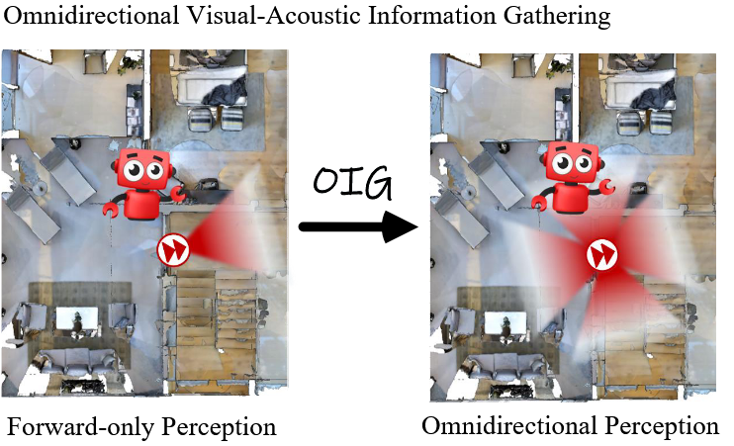
文章创新点
创新点：
XJU-ICIG
Notes:
有一个描述图：给定深度图像和双耳音频谱图，所提出的智能体在未映射的环境中移动时建立几何地图和声学地图(右上方)。智能体学习多模态输入的编码，并结合模块化导航策略，通过一系列动态生成的视听路点找到探测目标。

Slide 8
03
研究内容
XJU-ICIG

Slide 9
研究内容
全向感知与建图 (Omnidirectional Perception & Mapping)
多视角信息采集建：多视角信息采集智能体会模拟原地旋转，依次采集来自四个方向的观测数据。
几何与声学建图：
几何地图对四个方向的深度图像进行反向投影，构建并更新全局的占用栅格地图，标记出周围全方位的障碍物与自由空间。
声学地图利用四个方向接收到的双耳声谱图，更新全局声学记忆地图。这使得智能体能构建出更完整的声场强度分布，从而更准确地判断声源的大致方位。
XJU-ICIG

Slide 10
研究内容
视听航点预测与融合
并行策略推理（Based on CCPD）：系统将采集到的n个方向的观测数据，分别输入到 AudioGoal 策略网络 CCPD（置信度感知的跨任务策略蒸馏）
多视角并行推理：将收集到的每一个方向的观测数据分别输入到 AudioGoal 策略网络该网络（经过 CCPD 蒸馏训练得到的“聪明大脑”）会为每一个视角输出一个对应的动作概率图。
旋转融合与决策 (Rotate & Avg)：系统将上述不同视角的动作概率图，按照其对应的观察角度反向旋转（Rotate），使它们对齐到同一个统一的坐标系下。然后，对这些图进行平均计算（Average），生成最终的全向动作图
航点采样：从融合后的全向动作图根据概率分布采样出一个具体的点，作为本次要前往的航点。
XJU-ICIG

Slide 11
研究内容
路径规划与执行
最短路径生成： 获取到预测的航点后，底层的路径规划器利用当前构建的几何地图使用 Dijkstra 算法 计算从智能体当前位置到该航点的最短可行路径 。
动作执行循环： 智能体沿着规划出的路径执行一系列底层动作在移动过程中，智能体不断重复“全向采集-预测-规划”的过程，直到到达航点、触发步数限制或决定停止 。
XJU-ICIG

Slide 12
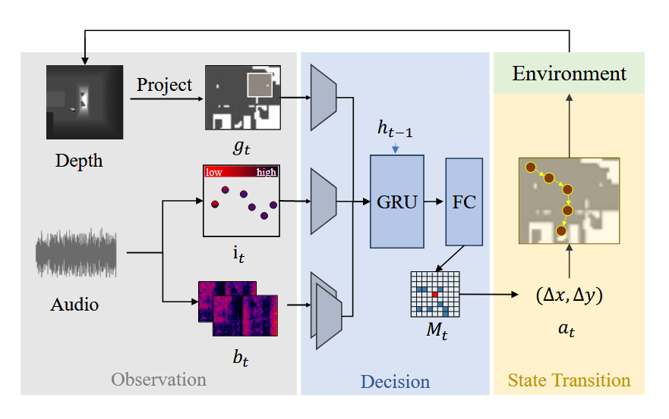
研究内容
整体框架：
XJU-ICIG
Notes:
1. 三大输入信号 (Observation)
这三个变量构成了智能体在 $t$ 时刻对世界的全部认知（Observation $o_t$）：
● $g_t$：全局几何地图 (Global Geometric Map)
是什么： 它是智能体“看到的”环境地图。它告诉智能体：哪里是墙（障碍物），哪里是路（自由空间），哪里还没去过。
怎么形成的：
输入： 深度相机拍摄的 深度图像 (Depth)。
处理 (Project)： 代码将 2D 深度图反向投影成 3D 点云，然后压扁投影到 2D 平面上，形成局部的占用地图。
融合： 将当前的局部地图与上一时刻的全局地图融合，就得到了 $g_t$。
● $b_t$：双耳声谱图 (Binaural Audio Spectrograms)
是什么： 它是智能体“当下听到的”原始声音特征。
怎么形成的：
输入： 左右耳接收到的原始音频波形。
处理： 通过短时傅里叶变换 (STFT)，将声音转化为 声谱图。
特点： 它包含了频率和时间信息。因为有左右两个声道，智能体可以通过比较两边的差异（双耳时间差/强度差）来判断声音大概是从左边还是右边传来的（即瞬时声源方向）。
● $i_t$：声学地图 (Acoustic Map)
是什么： 它是智能体“记忆中的”声音强度分布图。这是该类模型的一大创新点。
怎么形成的：
积累： 智能体每到一个位置，就会记录下该位置听到的声音强度 (Audio Intensity)。
建图： 系统将这些历史强度值填入网格地图中。
作用： $b_t$ 只能告诉当下的方向，而 $i_t$ 能展示声音梯度的变化（比如“刚才那边声音小，这边声音大，说明我走对了”）。它提供了全局的声场几何信息。
2. 核心输出 (Decision)
● $M_t$：动作概率图 (Action Map)
是什么： 它是智能体对“下一步该去哪”的思考结果。
它是一个 $m \times m$ 的网格图（Grid Map）。
图上的亮点（红色/亮色）： 代表智能体认为那个位置是最佳的中间航点 (Waypoint)。
图上的暗点： 代表不推荐去的地方（比如墙壁或远离声源的地方）。
物理意义： 它本质上是一个概率分布 (Probability Distribution)，表示以智能体为中心的局部区域内，每个网格点成为下一个目标的概率。
3. $M_t$ 是怎么形成的？ (也就是中间的 Decision 模块)
这就涉及到了图中中间的那部分神经网络处理流程：
编码 (Encoding)：
$g_t, i_t, b_t$ 分别通过三个独立的 CNN（卷积神经网络，图中的梯形块），被压缩成高维特征向量。
特征融合与记忆 (Fusion & Memory)：
这三个特征向量被拼接在一起，输入到 GRU (门控循环单元) 中。
GRU 的作用： 它结合了当前的观测和过去的记忆 ($h_{t-1}$)，不仅看现在，还结合了之前的历史信息。
预测 (Prediction)：
GRU 的输出经过一个全连接层 (FC)，最终映射生成了 $M_t$。
采样 (Sampling)：
最后，系统根据 $M_t$ 上的概率分布，采样出一个具体的坐标点 $a_t (\Delta x, \Delta y)$。这就是智能体决定下一步要走的具体航点。

Slide 13
04
实验结果及分析
XJU-ICIG

Slide 14
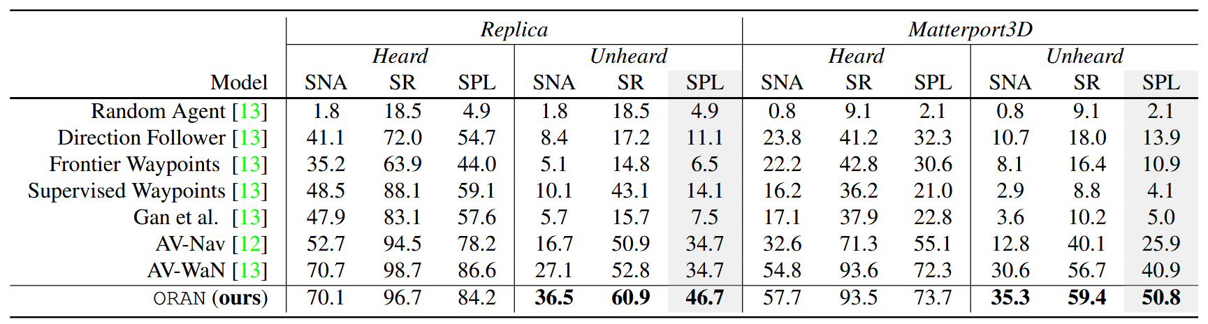
实验结果及分析
定性评估
XJU-ICIG
Notes:
在“未听过声音 (Unheard)”设定下的绝对统治力： 这是 ORAN 最大的亮点。
泛化能力的证明：
对比表格可以看出，在 Heard 设定下，ORAN 和 AV-WaN 的表现互有胜负（因为简单的记忆任务 AV-WaN 已经做得很好）。
但在 Unheard 设定下，ORAN 实现了碾压式的提升。这强有力地证明了 OIG（全向感知） 和 CCPD（知识迁移） 这两个模块，有效地帮助智能体摆脱了对特定声音数据的依赖，学会了更通用的“听声辨位”和“寻路”技能。
证明了我们提出的全向信息收集（OIG）机制，能有效防止机器人在陌生声源环境中迷失方向，极大地提高了导航的鲁棒性和效率。”

Slide 15
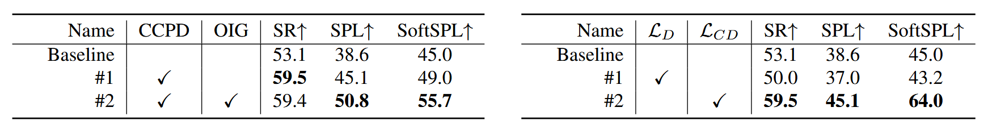
实验结果及分析
定性评估
XJU-ICIG
Notes:
引入 OIG 后（第一行），代理能够避免像 Baseline（第二行）那样在终点附近徘徊或陷入死循环（Deadlock），路径更加平滑且直达目标 。
置信度筛选 (Top-k)： 实验证明只学习老师最自信的 Top-30 步效果最好，全盘学习反而效果下降，证明了解决 Domain Gap 的必要性 。

Slide 16
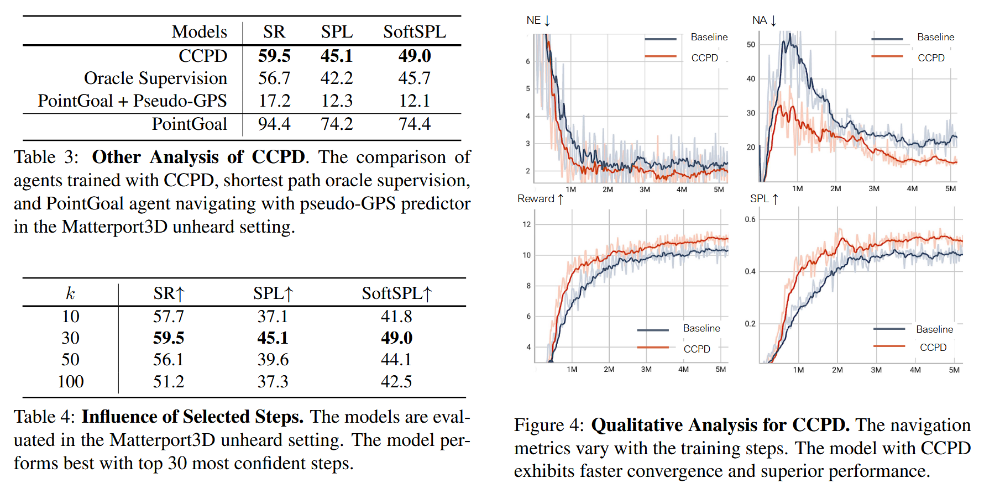
实验结果及分析
定性评估
XJU-ICIG
Notes:
验证 CCPD（策略蒸馏）相比于其他两种看似合理的替代方案（监督学习最短路径、直接复用老师）的优越性，并证明 PointGoal 和 AudioGoal 之间存在巨大的领域差异 (Domain Gap)，必须通过蒸馏来解决。
验证在策略蒸馏过程中，Top-k 筛选机制对最终导航性能的影响。这里的 $k$ 代表在每一次更新中，学生只模仿老师最“自信”的那 $k$ 个步骤。$k=30$ (黄金平衡点):
SPL: 45.1% (Best)。性能达到巅峰。
结论： 这是一个最佳的平衡点，既保证了有足够的样本供学生学习，又确保了这些样本都是高质量、高置信度的。
证明了 CCPD（跨任务策略蒸馏） 模块中 “筛选步数 $k$” 对模型性能的关键影响，验证了只学习高质量样本的必要性。
导航指标随着训练步数的变化而变化。加入CCPD的模型表现出更快的收敛速度和更优越的性能。

Slide 17
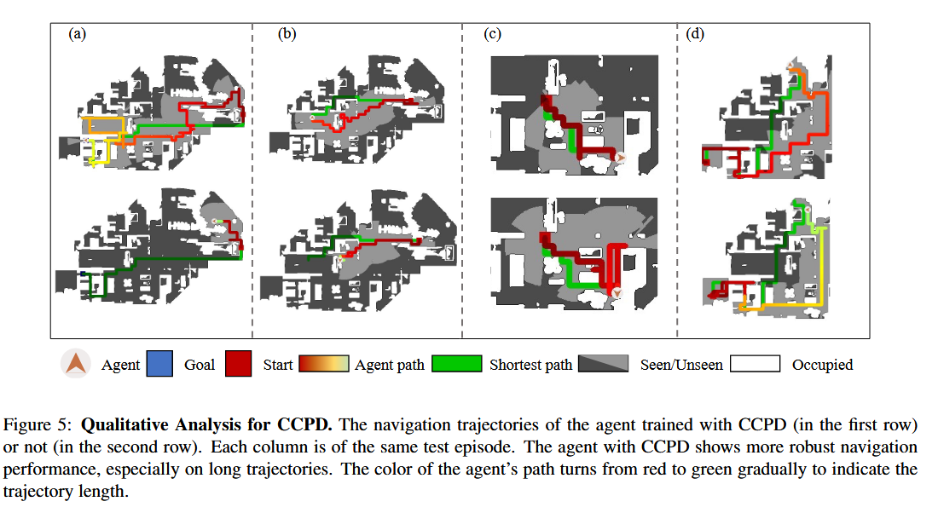
实验结果及分析
定性评估
XJU-ICIG
Notes:
Figure 5：CCPD 的定性分析
它证明了什么？ 这张图证明了加入 CCPD（可能是论文提出的一种对比预测或规划模块）后，智能体的导航鲁棒性（Robustness）更强，尤其是在长距离导航任务中。
观察细节：
第一行（有CCPD）：智能体的路径（渐变色）与最优路径（绿色实线）重合度很高，走得很顺畅，基本都成功到达了终点（蓝色方块）。
第二行（无CCPD）：在同样的地图里，智能体表现得很挣扎。
例如在列 (a) 和 (c) 中，第二行的路径出现了明显的偏离、徘徊或走回头路的情况。
在列 (d) 中，没有CCPD的智能体甚至可能没有到达终点或者绕了很大的远路。
结论：CCPD 能够帮助智能体更稳定地锁定目标，减少迷路或乱跑的现象。

Slide 18
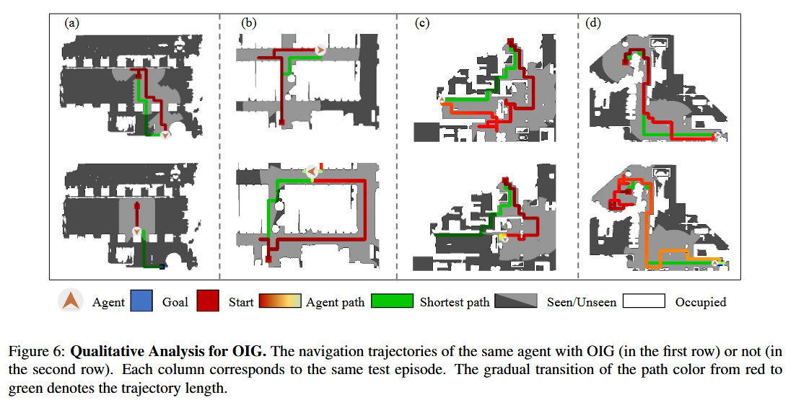
实验结果及分析
定性评估
XJU-ICIG
Notes:
这张图证明了加入 OIG（可能是论文提出的一种引导或交互模块）后，智能体的决策更理智，能够避免陷入死胡同或无效的循环。
观察细节：
第一行（有OIG）：路径清晰、直接，能够沿着最优路径行进。
第二行（无OIG）：
最典型的对比是列 (b)：第一行（有OIG）直接穿过房间到达目标；而第二行（无OIG）的智能体绕了一个巨大的圈子（沿着房间边缘跑了一圈），路径极其低效。
在列 (d) 中，第二行的智能体似乎被困在某个区域或走了非常曲折的路线。
结论：OIG 显著提升了导航的效率，减少了智能体“犯傻”绕远路的情况。

Slide 19
05
结论
XJU-ICIG
Notes:
AV-WaN (2021): 单向感知 (Forward-only)
ORAN (2023): 全向感知 (Omnidirectional - OIG)
AV-WaN (2021): 自我探索 (Self-Learning)
ORAN (2023): 拜师学艺 (Knowledge Transfer - CCPD)

Slide 20
结 论
本文提出了 ORAN 模型，通过 CCPD（置信度感知的跨任务策略蒸馏）利用 PointGoal 领域的成熟知识解决训练数据稀缺导致的寻路难问题，并结合 OIG（全向信息收集）机制模拟人类环顾四周的行为消除感知盲区，从而显著提升了视听导航的鲁棒性与成功率 。
XJU-ICIG

Slide 21
感谢倾听
请老师和同学们批评指正
汇报人：范艺博
2026.7.9
XJU-ICIG

